Slide 1
September solution

Slide 2
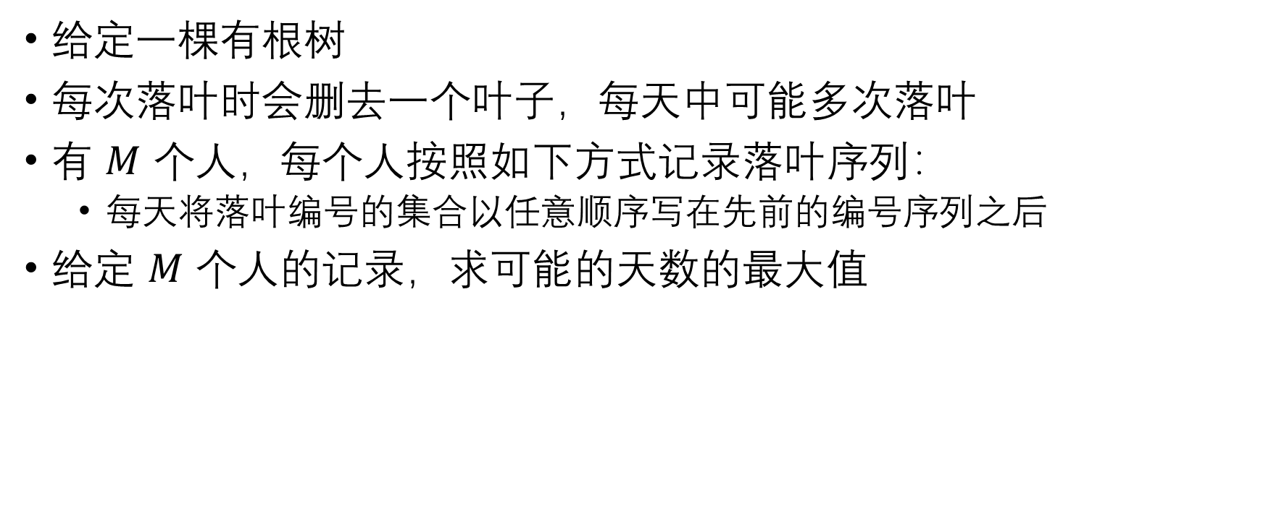
题意
给定一棵有根树
每次落叶时会删去一个叶子，每天中可能多次落叶
有 $M$ 个人，每个人按照如下方式记录落叶序列：
每天将落叶编号的集合以任意顺序写在先前的编号序列之后
给定 $M$ 个人的记录，求可能的天数的最大值

Slide 3
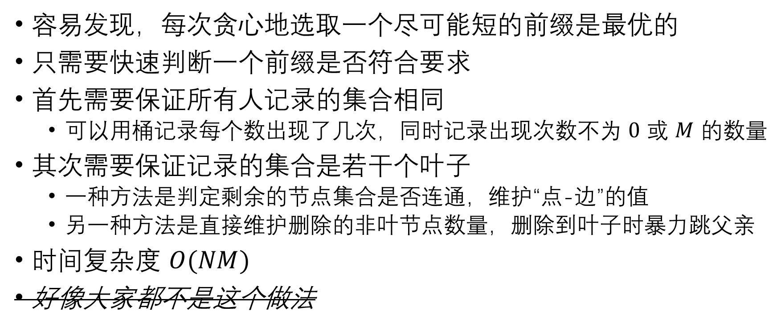
题解
容易发现，每次贪心地选取一个尽可能短的前缀是最优的
只需要快速判断一个前缀是否符合要求
首先需要保证所有人记录的集合相同
可以用桶记录每个数出现了几次，同时记录出现次数不为 $0$ 或 $M$ 的数量
其次需要保证记录的集合是若干个叶子
一种方法是判定剩余的节点集合是否连通，维护“点-边”的值
另一种方法是直接维护删除的非叶节点数量，删除到叶子时暴力跳父亲
时间复杂度 $O(NM)$
好像大家都不是这个做法

